Slide 1
BILAN
FOIRE INTERNATIONALE DE TOULOUSE
Septembre 2021

Slide 2
Contexte
Sollicitation du CROS pour tenir un stand sur la foire : CROS représenté par une exposition (pas de stand, pas de présence)
Du samedi 04 au lundi 13 septembre.
Parc des expositions, site du MEETT.
Ouverture tous les jours de 10h00 à 19h00.
2 nocturnes jusqu’à 22h00.
  Mardi 07 et Vendredi 10 septembre.
Stand situé au centre du Hall 2.

Slide 3
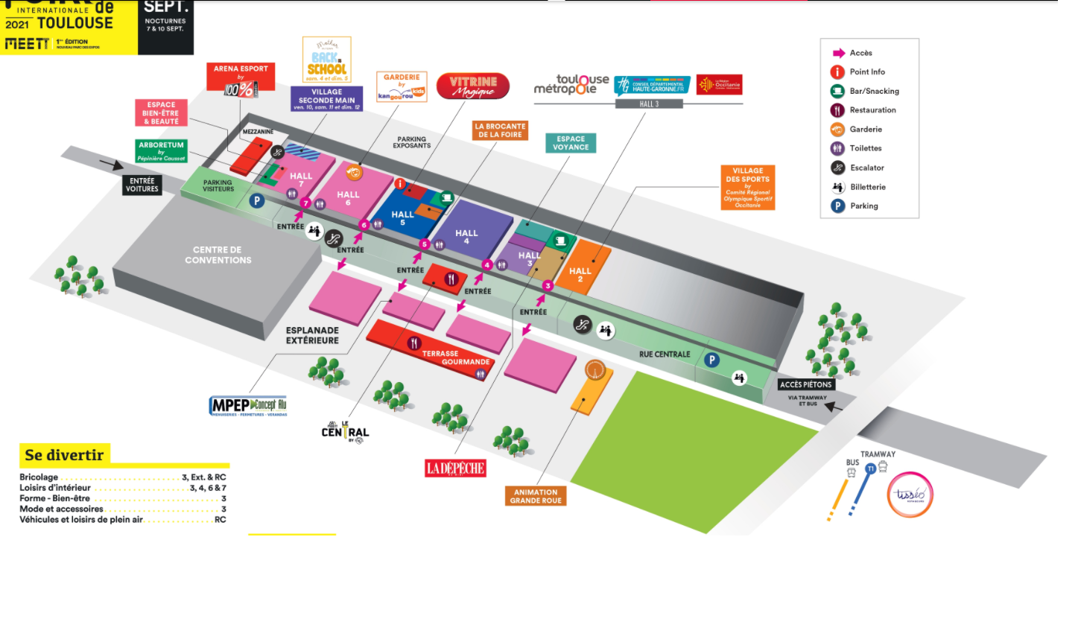
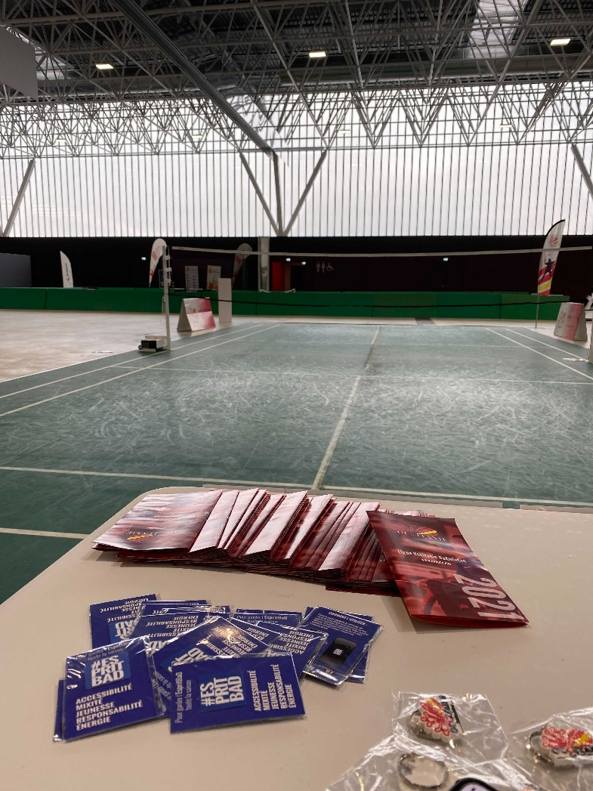
Photo du plan de la foire et du stand

Slide 4
Moyen mis en place : Humain
2 personnes tout au long de la journée pour tenir le stand.
6 élu(e)s
3 salarié(e)s
  Xavier DEMANZE 45 heures.
  Roxane VENUTI 60 heures.
  François DURIER 50 heures.
1 apprenti
  Tristan AURAND 35 heures.

Slide 5
Moyen mis en place : Matériels
1 terrain de Badminton (tapis) prêté par le comité de Badminton de l’Hérault.
1 thermobag contenant des raquettes de prêts, des tubes de volants.
1 machine d’entraînement pour lancer les volants.
La cible de précision.
Des flyers de présentation de la Ligue Occitanie de Badminton et des clubs du département.
Des produits de désinfection (gel hydro-alcoolique, 1 grand rouleau d’essui tout).
Distribution de goodies à l’ effigie de la ligue d’Occitanie de Badminton (porte-clés, bracelets, stylos, magnets…).
2 tables et 4 chaises.
1 meuble de stockage.

Slide 6
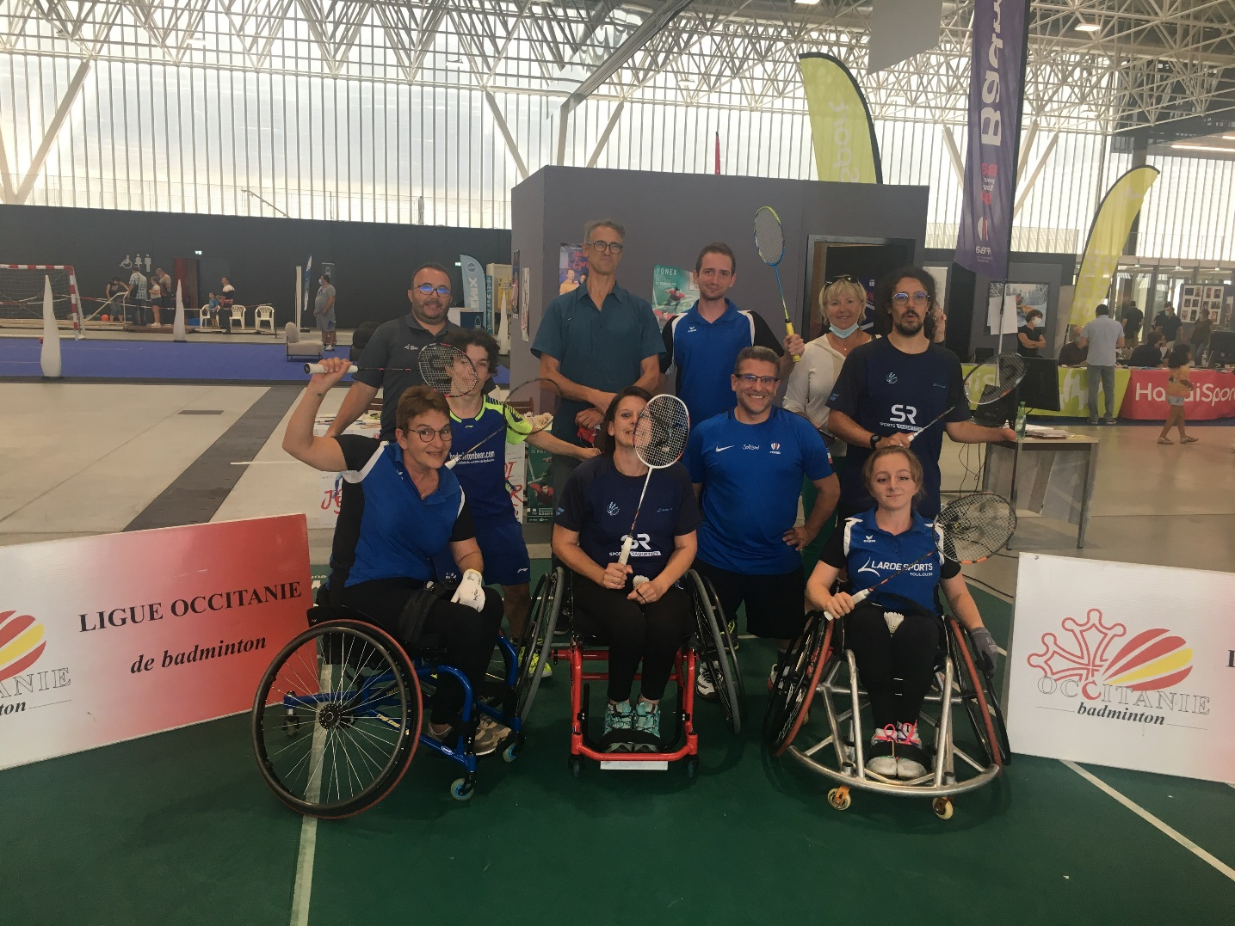
Nos activités
Des démonstrations :
  Jeunes
  Adultes
  HandiBad

Slide 7
La fréquentation
La crise sanitaire a eu un impact négatif sur le nombre de visiteurs.
Notre stand :
  En semaine, hors mercredi après-midi, la fréquentation moyenne se situait entre 15/25 personnes.
  Le mercredi après-midi environ 30 personnes.
  Les nocturnes nous recevions environ 10/15 personnes / heure.
  Les weekends nous recevions environ 30 personnes / heure.
En ce qui concerne nos 3 démonstrations, seulement une dizaine de spectateurs à chaque fois.

Slide 8
Bilan financier provisoire
Dépenses | Prix en €
Leroy Merlin | 117.51
Repas foire | 113.4
Déplacement | 468
Tapis | 177.42
Top Office | 3.59
Total | 879.82€
Note de frais manquantes :
  Xavier DEMANZE
  Anne-Sophie BIEULE
  Christian PRIVAT
  Germain BIEVLIET
  Marcel MAUREL
  Christophe FAULMANN
  Laetitia PALLOURE
  Gilles CASTILLON

Slide 9
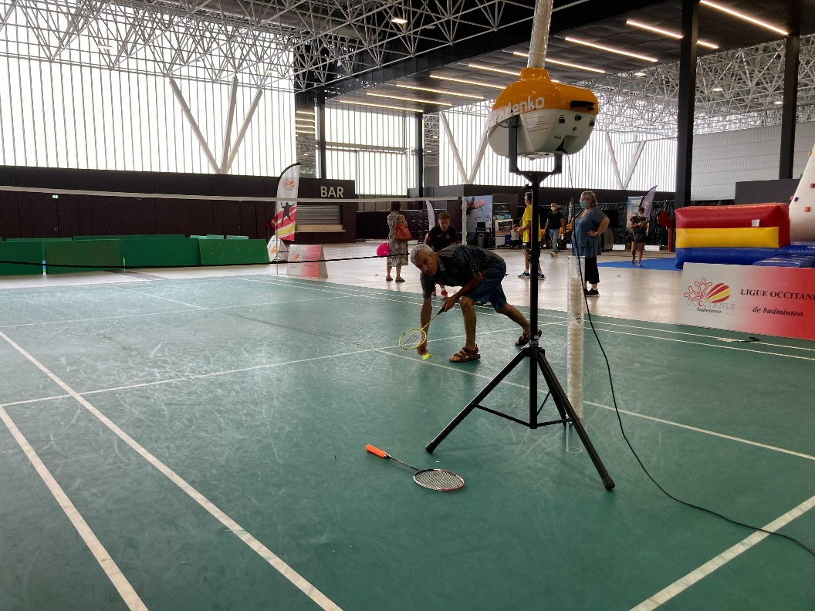
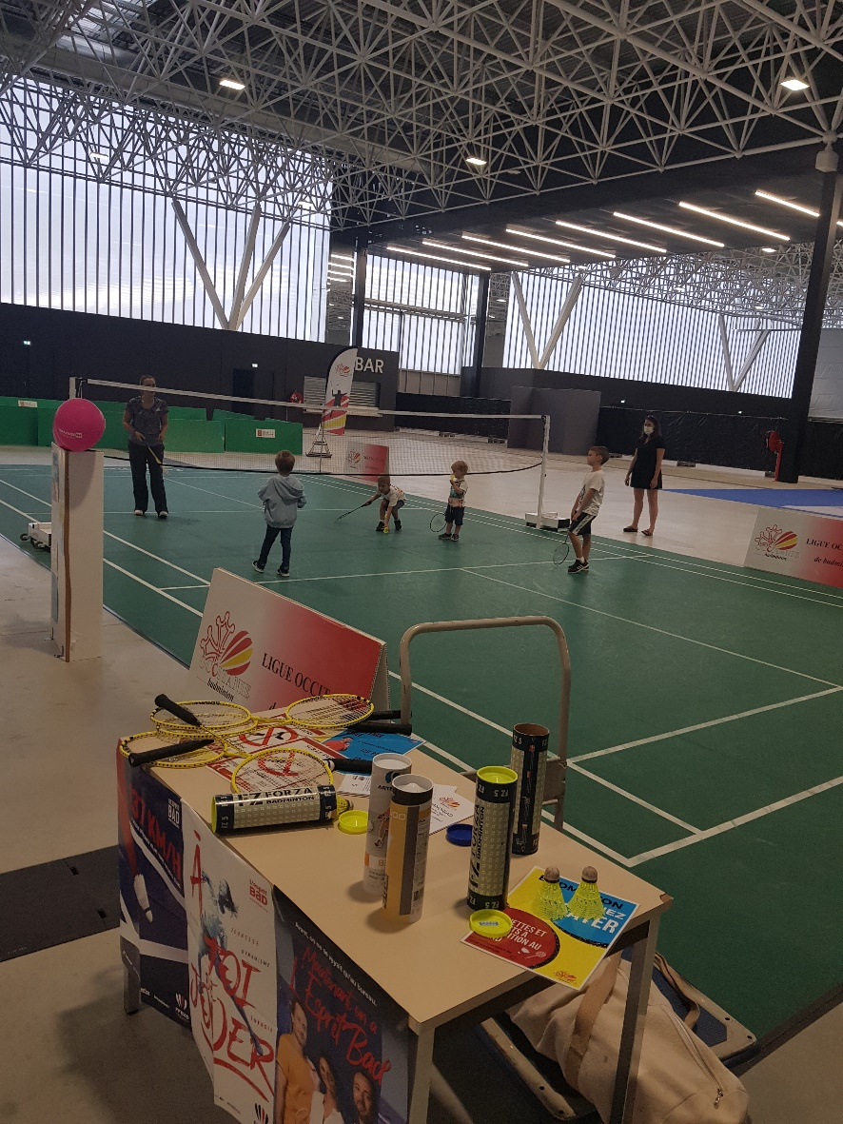
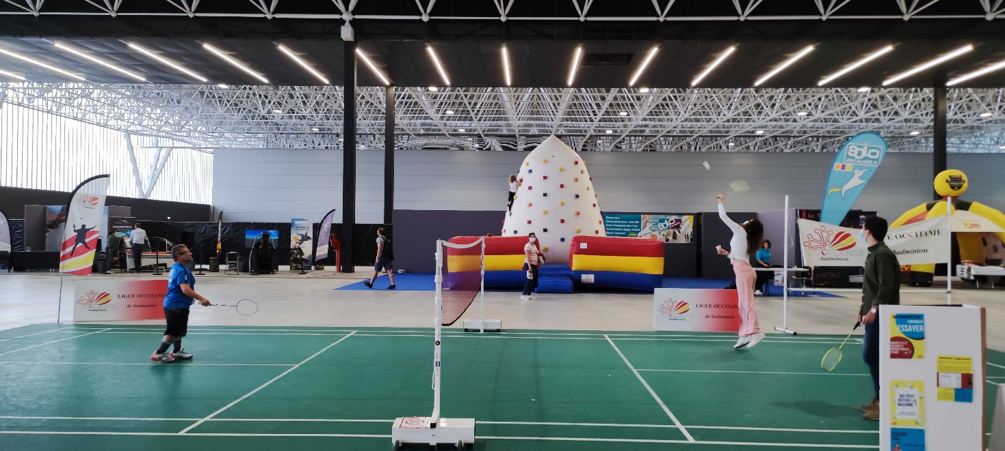
Quelques photos

